Slide 1
UNIVERSIDAD NACIONAL FEDERICO VILLARREAL
FACULTAD DE INGENIERIA INDUSTRIAL Y DE SISTEMAS
ESCUELA PROFESIONAL DE INGENIERÍA DE SISTEMAS
ESPECIALIDAD DE INGENIERÍA DE SISTEMAS
PLAN DE TESIS
“Gestión de servicios digitales para la mejora de la gestión del conocimiento en los niveles 1 y 2”
AUTOR
SILVA QUISPE YASAN FRANCISCO

Slide 2
DESCRIPCIÓN DEL PROYECTO

Slide 3
ANTECEDENTES
Digitalización
17 años
Mesa de Ayuda
CANVIA brinda soporte a UNIQUE (Yanbal) a los países de Colombia, Ecuador, Bolivia, España, México, Guatemala y USA, también brinda soluciones de Cloud y Digital Software.
Se evidencia que los últimos meses el servicio de mesa de ayuda, específicamente los niveles 1 y 2 presentan un grado mayor de insatisfacción por parte de los usuarios.
UNIQUE CANVIA
Quejas
Servicios
Programación
Comunicación

Slide 4
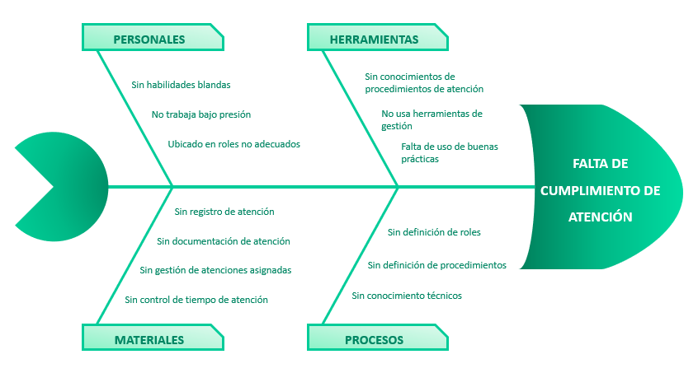
PROBLEMÁTICA

Slide 5
FORMULACIÓN DEL PROBLEMA
Problema específico 1
¿Cuál es el motivo por el cual se tiene una disminución de cumplimiento de atención de tickets en el proyecto UNIQUE de la empresa CANVIA?
PROBLEMA GENERAL
La falta de gestión de conocimiento en los servicios digitales afecta el cumplimiento de atención y satisfacción del servicio de mesa de ayuda del proyecto UNIQUE de la empresa CANVIA.
¿Que ocurre?
Problema específico 2
¿De qué forma la insatisfacción del servicio y la falta de cumplimiento de SLA afecta el clima laboral en el proyecto UNIQUE de la empresa CANVIA?

Slide 6
OBJETIVOS
OBJETIVO GENERAL
Determinar el cumplimiento de atención y satisfacción al aplicar la gestión del conocimiento en el proyecto UNIQUE de la empresa CANVIA.
OBJETIVOS ESPECÍFICO 1
Alinear y mejorar el cumplimiento de indicadores y SLA’s
OBJETIVOS ESPECÍFICO 2
Cumplir la satisfacción del servicio
OBJETIVOS ESPECÍFICO 3
Recuperar el clima laboral.

Slide 7
JUSTIFICACIÓN E IMPORTANCIA
Brindar un servicio de calidad.
Alinear el servicio a procesos de buenas prácticas.
Servir de modelo para aplicar a otros proyectos con una problemática similar.
JUSTIFICACIÓN
Falta de cumplimiento en la atención del servicio e incremento de quejas por parte del cliente en el servicio de mesa de ayuda del proyecto UNIQUE en la empresa CANVIA
IMPORTANCIA

Slide 8
MARCO TEÓRICO

Slide 9
GESTIÓN DEL CONOCIMIENTO
Las empresas ven sus recursos desde un punto de estrategia de negocio, lo primero es entender que la estrategia es una herramienta y está destinada a dirigir o gestionar con la finalidad de cumplir objetivos.
Gestión funcional del conocimiento:
Las compañías, conscientes de la necesidad de distribuir información en la organización, están empleando una serie de técnicas de gestión funcional del conocimiento con la principal preocupación de conectar a las personas con el sistema que se utiliza para la distribución y la transferencia de conocimiento.
CONOCIMIENTO
Gestión estratégica del conocimiento:
Establece un equilibrio al vincular la creación del conocimiento de una compañía con su estrategia empresarial, prestando atención al impacto de la informática y a la necesidad de diseñar la estructura de la organización en conformidad..

Slide 10
MODELOS DE GESTIÓN DEL CONOCIMIENTO
Modelo genérico de creación de conocimiento organizacional (Nonaka y Takeuchi)
El Modelo Lindsey propuso un modelo de efectividad de GC
1995
2002
1993
1999
2005
Modelo de los pilares de la gestión del conocimiento de Wiig
Modelo de la gestión del conocimiento de Andersen, creación del cocimiento de manera individual
El Modelo Inukshuk incluyó habilitadores para GC, como la cultura, la tecnología, liderazgo, procesos y medición,

Slide 11
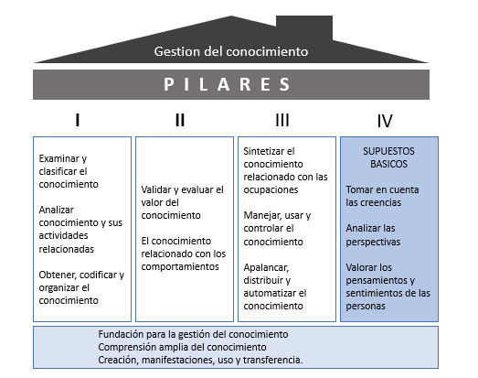
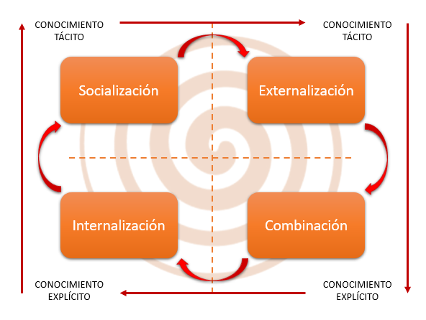
MODELOS DE GESTIÓN DEL CONOCIMIENTO
1993
1995
Modelo de los pilares de la gestión del conocimiento de Wiig
Modelo genérico de creación de conocimiento organizacional (Nonaka y Takeuchi)

Slide 12
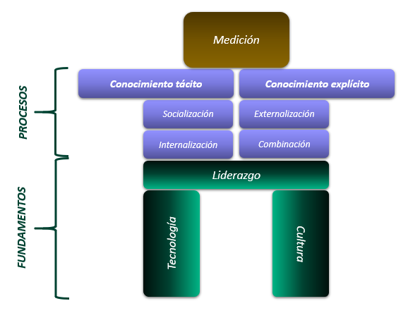
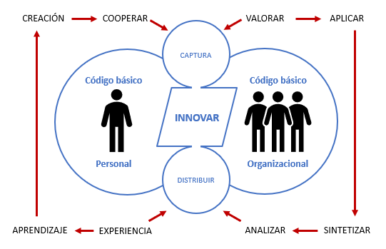
MODELOS DE GESTIÓN DEL CONOCIMIENTO
1999
2005
Modelo de la gestión del conocimiento de Andersen, creación del cocimiento de manera individual
El Modelo Inukshuk incluyó habilitadores para GC, como la cultura, la tecnología, liderazgo, procesos y medición,

Slide 13
HIPÓTESIS Y OPERACIONALIZACIÓN DE LAS VARIABLES

Slide 14
HIPÓTESIS
HIPÓTESIS GENERAL
La implementación de la gestión del conocimiento permitirá cumplir los indicadores de gestión y satisfacción del proyecto UNIQUE de la empresa CANVIA.
HIPÓTESIS ESPECÍFICA 1
HIPÓTESIS ESPECÍFICA 2
La implementación de indicadores permitirá maximizar el rendimiento y eficiencia del proyecto UNIQUE de la empresa CANVIA
La implementación del Modelo Inukshuk permitirá fortalecer el conocimiento y recuperar el clima laboral del proyecto UNIQUE de la empresa CANVIA.

Slide 15
VARIABLES
VARIABLE DEPENDIENTE
Gestión de analistas de nivel 1 y 2.
VARIABLES INTERVINIENTE
Modelo de gestión de conocimiento
VARIABLES INDEPENDIENTE
Indicadores de cumplimiento y satisfacción de atención

Slide 16
OPERACIONALIDAD DE LAS VARIABLES.
Variables |  | Dimensiones | Indicadores | Técnicas
Independiente | Indicadores de cumplimiento de atención. | Control de tickets. | Cumplimiento de SLA | Medir el cumplimiento de SLA
 |  |  | Tiempo medio de resolución (TMR) | Calcular el tiempo que un ticket duró abierto hasta su solución.
 |  | Control de llamadas | Tiempo medio de operación (TMO) | Calcular el tiempo de llamada en una atención
 |  |  | Tasa de abandono | Calcular la cantidad de llamadas atendidas vs las no atendidas
 |  |  | Velocidad de respuesta | Calcular cuánto tiempo se mantuvo el usuario hasta que fue atendido
 | Indicadores de satisfacción de atención. | Control de satisfacción de usuario | Conocimiento de la persona que atendió | Encuesta de satisfacción
 |  |  | Tiempo de atención
 |  |  | Trato de personal que lo atendió
 |  | Control de satisfacción de cliente | Lealtad y la satisfacción del cliente | Encuesta NPS
Dependiente | Gestión de analistas de nivel 1 y 2. | Aprendizaje de proceso de atención | Rendimiento de cumplimiento de atención | Cuestionario de prueba
 |  | Aprendizaje de solución de casos | Tiempo de atención | Cálculo de velocidad de atención, medición TMO y TMR
Intervinientes | Modelo de gestión de conocimiento | Gestión de servicio del proyecto UNIQUE en CANVIA | Mejora en cumplimiento y satisfacción del servicio | Modelo Inukshuk

Slide 17
OPERACIONALIDAD
TIPO
UNIVERSO SOCIAL
investigación es una tesis de tipo aplicativa
Analistas de Nivel 1 (Mesa de ayuda), analistas de nivel 2 (técnicos en sitio) y supervisores que aplicarán el modelo.
MUESTRA
POBLACIÓN
Base de datos de tickets del servicio del año 2019 al 2020 extraída de la reportería de la empresa UNIQUE y base de datos de llamadas del año 2019 al 2020 extraída de la empresa CANVIA.
Todas las atenciones realizadas en el proyecto UNIQUE de la empresa CANVIA por medio de llamadas y tickets.

Slide 18
MÉTODO

Slide 19
DISEÑO DE INVESTIGACIÓN
Paso 5
Paso 4
Paso 3
Analizar los resultados y determinar debilidades y fortalezas del servicio.
Paso 2
Evaluar a los analistas respecto a sus conocimientos del servicio a nivel técnico y de procesos.
Paso 1
Procesar datos relevantes para el análisis, se debe de realizar limpieza de información e integrar esta información a un Power Bi para un análisis más eficiente.
Recopilar información de flujos y procedimientos, así como manuales e instructivos existentes en el servicio..
. Obtener bases de datos de tickets, encuestas y llamadas del proyecto UNIQUE de la empresa CANVIA.

Slide 20
ESTRATEGIA DE PRUEBA DE HIPÓTESIS
RECOPILACIÓN
Dimensionar la información a recopilar.
Determinar el alcance de la información recopilada.
EVALUACIÓN
Dimensionar los posibles resultados.
Determinar los resultados mínimos y máximos posibles.
DISEÑO
Dimensionar los requisitos para la solución propuesta
Determinar los puntos de control para la implementación
PLANIFICACIÓN
Dimensionar el alcance del proyecto.
Determinar las acciones a realizar con los resultados obtenidos.
CIERRE
You Aplicación y retroalimentación para los resultados.

Slide 21
INSTRUMENTOS DE RECOLECCIÓN DE DATOS.
Base de datos de tickets extraído de la reportería del cliente.
Encuestas de satisfacción extraído de la reportería del cliente.
Encuestas de satisfacción (entrevista a usuarios)
Base de datos de llamadas extraído de reportes de Cisco de la empresa CANVIA.
Evaluaciones a analistas.
Instructivos técnicos desarrollados por CANVIA.
Procedimientos proporcionados por el cliente.

Slide 22
CRONOGRAMA

Slide 23
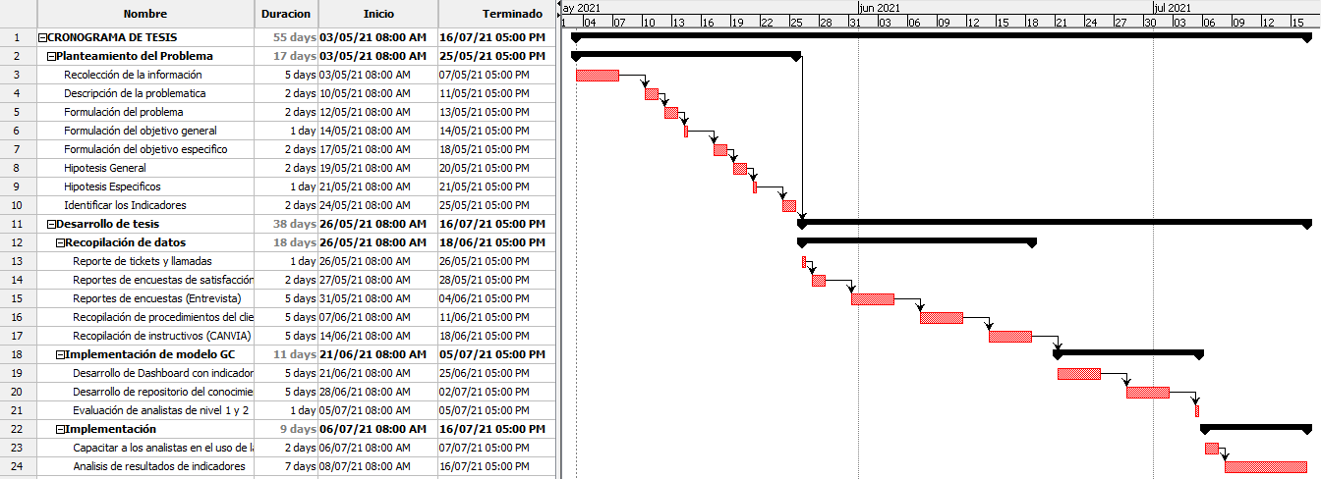
CRONOGRAMA

Slide 24
PRESUPUESTO

Slide 25
PRESUPUESTO
MONTOS BASE POR MES
PRESUPUESTO
CONCEPTO |  | MONTO S/. | CONSIDERACIONES
1. Personal | Especialista de GC | S/ 2,200.00
 | Analista de apoyo | S/ 600.00 | Pago por horas
2. Materiales | Escritorio | S/ 100.00 | Costo por ubicación mensual
3. Equipos | Laptop | S/ 600.00 | Depreciación por mes: S/. 100.00
 | Celular | S/ 40.00
4. Servicios | Internet modem | S/ 50.00
5. Transporte |  | S/ 200.00 | A sedes de cliente
6. Alimentos |  | S/ 240.00 | Por día: S/. 12.00
7. Contingencia |  | S/ 600.00
TOTAL PRESUPUESTO |  | S/ 4,630.00

Slide 26
PRESUPUESTO
EL ANÁLISIS E IMPLEMENTACIÓN TIENE UN TIEMPO DE EJECUCIÓN DE DOS MESES Y MEDIO
PRESUPUESTO
CONCEPTO |  | MONTO S/. | CONSIDERACIONES
1. Personal | Especialista de GC | S/ 5,500.00
 | Analista de apoyo | S/ 1,500.00 | Pago por horas
2. Materiales | Escritorio | S/ 250.00 | Costo por ubicación mensual
3. Equipos | Laptop | S/ 1,550.00 | Depreciación por mes: S/. 100.00
 | Celular | S/ 120.00
4. Servicios | Internet modem | S/ 150.00
5. Transporte |  | S/ 500.00 | A sedes de cliente
6. Alimentos |  | S/ 600.00 | Por día: S/. 12.00
7. Contingencia |  | S/ 1,500.00
TOTAL PRESUPUESTO |  | S/ 11,670.00

Slide 27
MATRIZ DE CONSISTENCIA

Slide 28
MATRIZ DE CONSISTENCIA
Problemas | Objetivos | Hipótesis | Variables | Método
Problema Principal | Objetivo General | Hipótesis General
¿La falta de aplicación de gestión del conocimiento influye en el cumplimiento de atención y satisfacción del servicio en el proyecto UNIQUE de la empresa CANVIA? | Determinar el cumplimiento de atención y satisfacción al aplicar la gestión del conocimiento en el proyecto UNIQUE de la empresa CANVIA. | La implementación de la gestión del conocimiento permitirá cumplir los indicadores de gestión y satisfacción del proyecto UNIQUE de la empresa CANVIA. | VARIABLES INDEPENDIENTE Indicadores de cumplimiento y satisfacción de atención VARIABLES INTERVINIENTE Modelo de gestión de conocimiento VARIABLE DEPENDIENTE Gestión de analistas de nivel 1 y 2. | MODELO INUKSHUK
Problemas | Objetivos | Hipótesis | Variables | Método
Problema Secundarios | Objetivo Secundarios | Hipótesis Específicas
¿Cuál es el motivo por el cual se tiene una disminución de cumplimiento de atención de tickets en el proyecto UNIQUE de la empresa CANVIA? | Alinear y mejorar el cumplimiento de indicadores y SLA’s | La implementación de indicadores permitirá maximizar el rendimiento y eficiencia del proyecto UNIQUE de la empresa CANVIA | Variable independiente: Indicadores SLA y encuesta Variable dependiente: Gestión de conocimientos | Aplicación de un modelo de gestión del conocimiento por colaboración.
¿De qué forma la insatisfacción del servicio y la falta de cumplimiento de SLA afecta el clima laboral en el proyecto UNIQUE de la empresa CANVIA? | Cumplir la satisfacción del servicio y recuperar el clima laboral | La implementación del Modelo Inukshuk permitirá fortalecer el conocimiento y recuperar el clima laboral del proyecto UNIQUE de la empresa CANVIA. | Variable independiente: Indicadores SLA y encuesta Variable dependiente: Gestión de conocimientos | Aplicación de un modelo de gestión del conocimiento que refuerce y destaque a los analistas del nivel 1 y 2

Slide 29
GRACIAS

